Slide 1
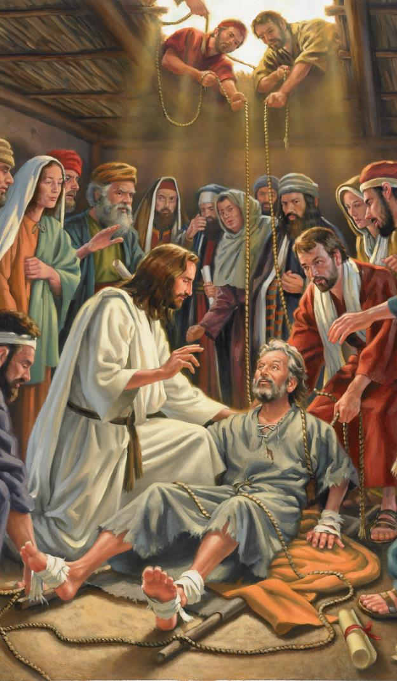
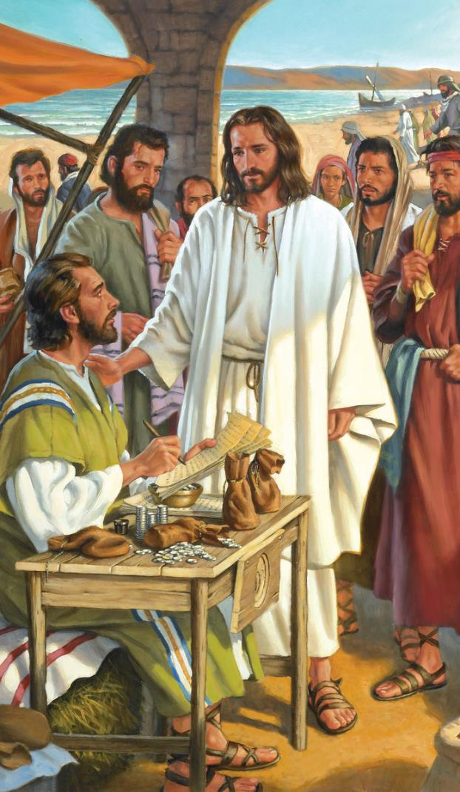
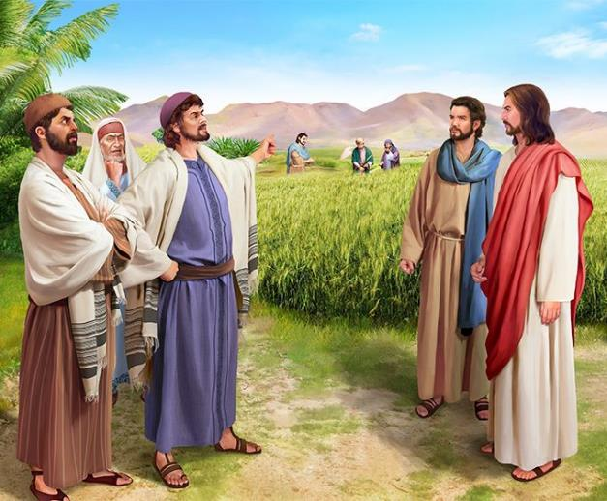
RASPRAVE
3 pouka za 20. srpnja 2024

Slide 2
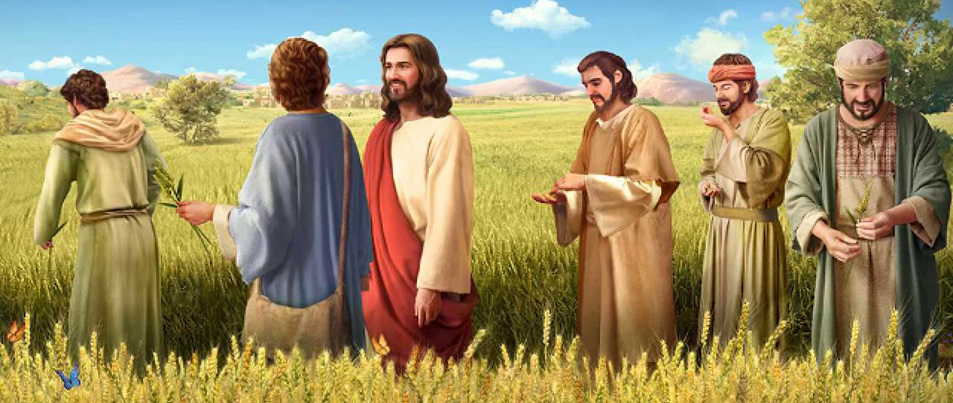
“Tada je Isus rekao farizejima:’Subota je namjenjena da služi čoveku, a nije čovjek stvoren da subota upravlja njime. Stoga, Sin je Čovečji gospodar i subote’ ” (Marko 2,27.28 SHP)

Slide 3
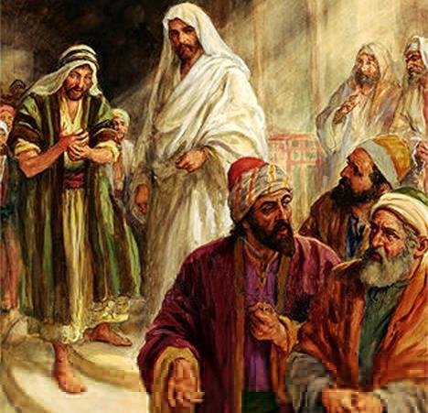
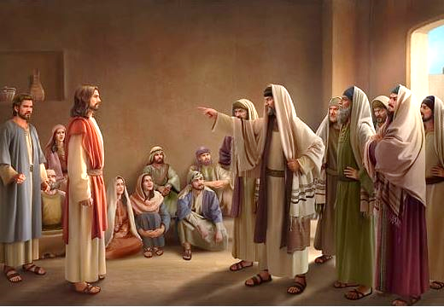
Isusovo ponašanje, njegov način propovijedanja, pa čak i Njegova iscijeljenja, došli su u direktan sukob s tradicijom vjerskih vlasti.
Smatrali su ga bogohulnim, proždrljivim, i prijateljem grešnika, prestupnikom subote...Čak su ga optužli da radi za Belzebuba!
Njegovi rođaci su počeli vjerovati da je Isus poludio zbog prekomjernog rada.
Nema sumnje, Isusov život je bio obilježen stalnim sukobima.
Sukob oko oposta grijeha. Marko 2,1-12.
Sukob oko hrane. Marko 2,13-22.
Sukob oko subote. Marko 2,23-3,6.
Sporna pitanja o Isusu:
S kojom silom čini takva čuda? Marko 3,22-30.
Nije li Isus lud? Marko 3,20.21.31-35.

Slide 4
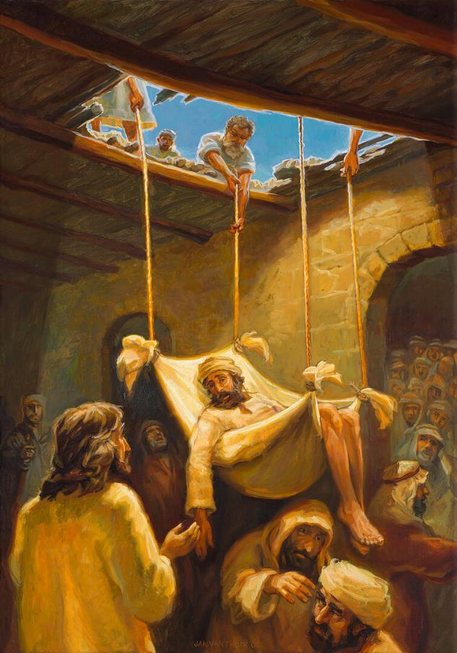
SUKOB RADI OPRAŠTANJA GRIJEHA
“Isus vidje njihovu vjeru i reče uzetomu: ’Sinko, oprađtaju ti se grijesi.’ ” (Marko 2,5)
Kada se Isus vratio u Petrovu kuću u Kafarnaumu, mnogi su ga došli slušati (Marko 2,1.2). Četiri prijatelja prišla su kako bi Isus mogao izliječiti njihovog paraliziranog prijatelja, ali mu se od mnoštva nisu mogli približiti. Odlučni da ga dovedu Isusu, popeli su se na krov i napravili otvor kako bi ga spustili. Isusov govor bio je prekinut i svi su šutjeli, čekajući da vide što će Isus učiniti (Marko 2,3.4).
"Grijesi su ti oprošteni" (Marko 2,5). Paralitik je mogao reći: "Ono što mi treba je hodanje. Ali on to nije učinio. Isus je iscijelio koren njegove bolesti. Nije ga bilo briga što ovaj više neće hodati, nego Mu je stalo do oprosta koji je dao mir paralitikovoj duši.
Za književnike je to bilo bogohuljenje (istina, da Isus nije Bog). Kako bi pokazao da ima moć oprostiti, Isus je iscelio paralitika (Marko 2,8-11).
Ljudi su hvalili Boga što je Isusu dao moć da oprosti grehe (Marko 2,12; Matej 9,8). Paralitik je hodao; ali književnici su ostali slijepi, nisu mogli vidjeti da Isus može čitati njihove misli, oprostiti grešniku i dati mu iscjeljenje.

Slide 5
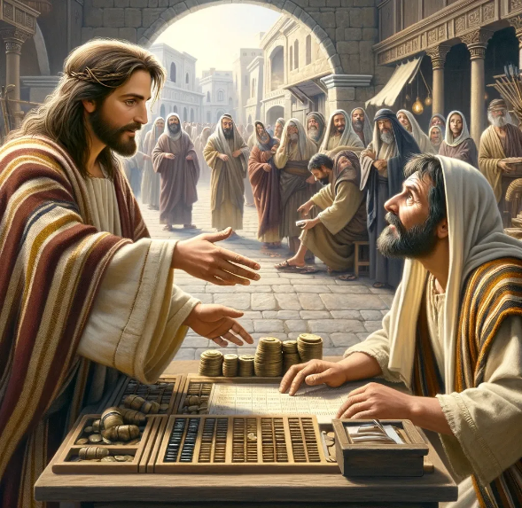
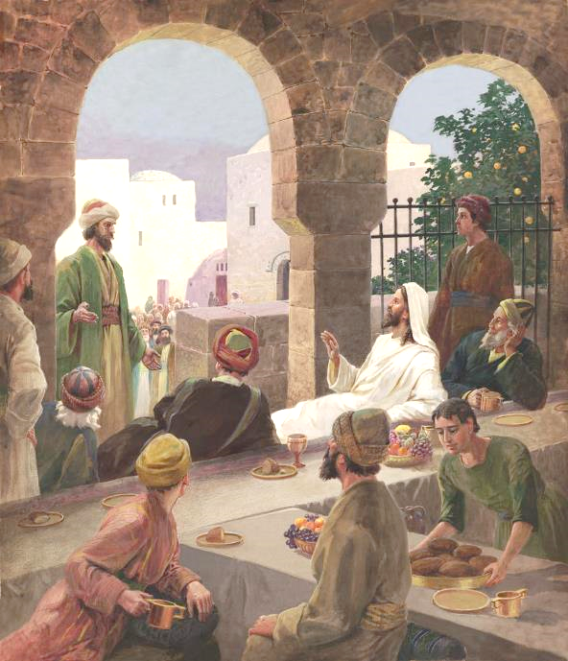
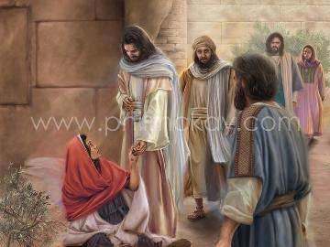
SUKOB OKO HRANE
“Prolazeći, opazi Levija, Alfejeva sina, gdje sjedi u carinarnici, te mu reče: ’Hajde za mnom!’ On ustade i pođe za njim.’ ” (Marko 2,14).
Nije teško zamisliti sukob koji je Levijev poziv izazvao (Marko 2,13.14). Za ortodoksnog Židova, carinik je bio gori od poganina. Bio je odmetnuti Židov, prodan neprijateljima. Nisu mogli jesti s njim niti ga dotaknuti.
Ali stvari su se pogoršale. Isus nije jeo samo u kući carinika, nego se okružio mnogima poput Levija (Marko 2,15). Kritičari nisu gubili priliku: "Što je ovo? Zašto jede i pije s carinicima i grešnicima?" (Marko 2,16).
Isus ih je svojom logikom opovrgnuo: gdje ću bolje nego ovdje naći grešnike koje ću spasiti? (Marko 2,17). Osim toga, izazvao ih je da ispitaju vlastite osjećaje. Morali su naučiti voljeti (Matej 9, 12.13).

Slide 6
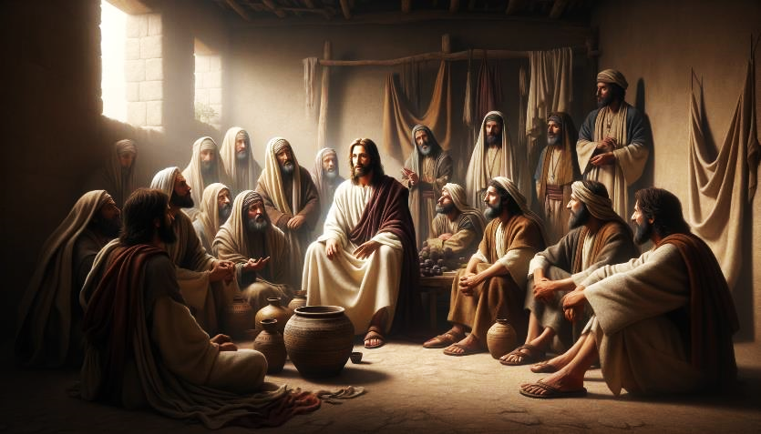
Sukob OKO HRANE (2)
“Isus im odgovori: ’Mogu li svatovi postiti dok je s njima zaručnik? Dok imaju sa sobom zaručnika ne mogu postiti.” (Marko 2,19)
Daleko od učenja ljubavi, farizeji su potaknuli i Ivanove učenike da se pridruže njihovoj kritici: "Kako to da Ivanovi učenici i učenici farizeja poste, ali vaši ne poste?" (Marko 2,18).
Usporedba o vjenčanju (Marko 2,19.20).
Kako netko može postiti dok je na vjenčanju? Zaručnik je Isus; gosti, učenici. Kada Isus umro i uskrsne, tada će njegovi učenici trebali postiti.
Usporedba o novom i starom (Marko 2,21-22).
Isusovim živim učenjima nije bilo mjesta u mrtvim naučavanjima tradicije, I obrnuto.
Isusov odgovor došao je u obliku prispodoba:

Slide 7
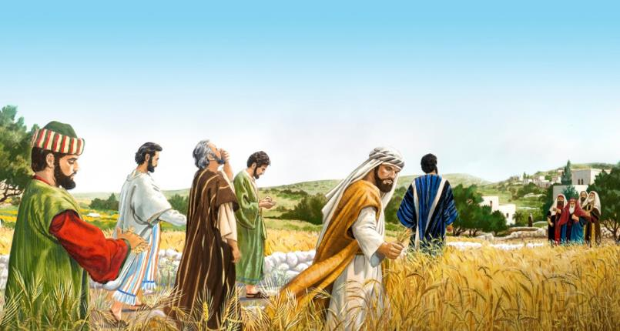
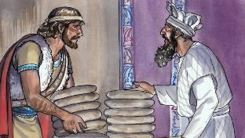
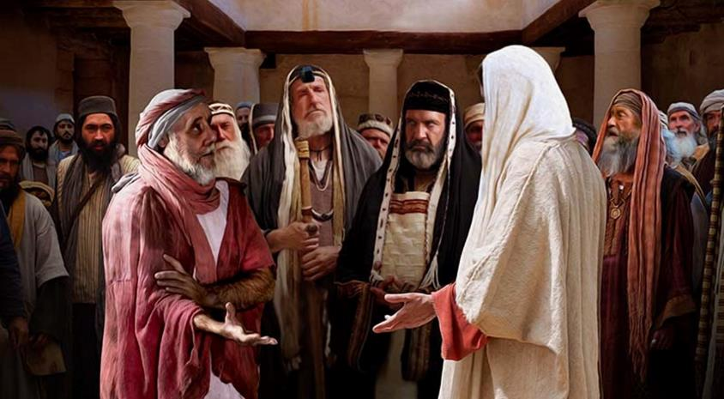
SUKOB OKO SUBOTE
“I farizeji mu govorahu: ’Gle! Zašto u subotu čine što nije dopušteno?’ ” (Marko 2,24)
Farizeji su podučavali 39 oblika rada kojima se krši subotnji počinak koji je Bog odredio.
Uzimajući žito i uklanjajući njegovu ljusku kako bi ga pojeli, učenici su izveli tri zabranjena djela u subotu: žetvu, vršidbu i vijanje. (Marko 2, 23.24; Mtatej12, 1.2).
Isusov odgovor: Zar se ne sjećate da je David, kad je bio gladan, jeo posvećeni kruh, koji su samo svećenici mogli jesti? (Marko 2,25.26).
Kasnije je Isus izvršio »djelo« koje nije bilo uključeno među onih 39 prekršaja, ali se također smatralo prijestupom subote: iscjeljenje (Marko 3,1-3).
Isus odgovori: "Što je dozvoljeno u subotu: činiti dobro ili činiti zlo, spašavati život ili ubijati?" (Marko 3,4).
U konačnici, Isus je Gospodar subote i dao nam je za naše dobro (Marko 2,27.28).
Zanimljivo je da su revni čuvari subote nakon razgovora planirali s irodovcima Isusovo ubojstvo (Marko 3,6).

Slide 8
SPORNA PITANJA O ISUSU

Slide 9
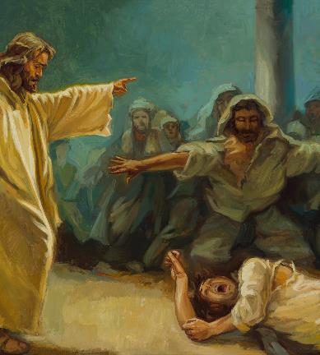
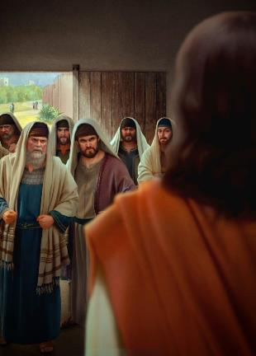
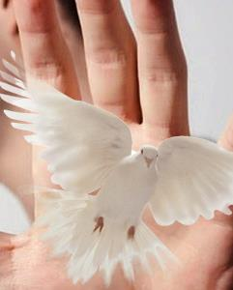
S KOJOM SILOM ISUS ČINI ČUDA?
“A književnici što su sišli iz Jeruzalema govorahu da ga je opsjeo Belzebul i da uz pomoć poglavice zlih duhova izgoni zle duhove.” (Marko 3,22)
Marko započinje priču o Isusovoj obitelji, ali je prekida kako bi ispričao o sukobu s farizejima. Kasnije će se vratiti na prvu priču. Ovaj uzorak Marko koristi u nekoliko navrata kako bi se spojio dvije slične priče, ističući središnju kao najvažniju.
Marko 3,20.21
Isusova obitelj ga traži.
Optužbe farizeja
Marko 3,22-30
U ovom slučaju, važna priča je optužba književnika o tome koja je moć omogućila Isusu da istjera demone (Marko 3,22).
Isusova obitelj ga traži.
Marko 3,31-35
Isus opet koristi prispodobu kako bi pokazao apsurdnost optužbi protiv njega (Marko 3,23-27). Isus ulazi u kuću snažnog čovjeka (Sotone), veže ga i tako može opljačkati njegovu imovinu (osloboditi opsjednutog demona).
Također Isus koristi priliku da upozori na opasnost pripisivanja djela Duha Svetoga đavlu (Marko 3,28-30).

Slide 10
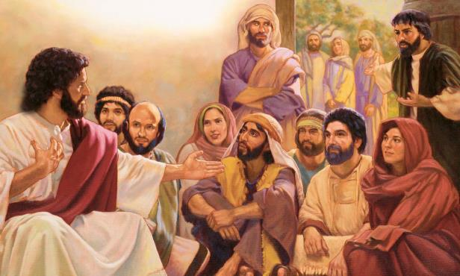
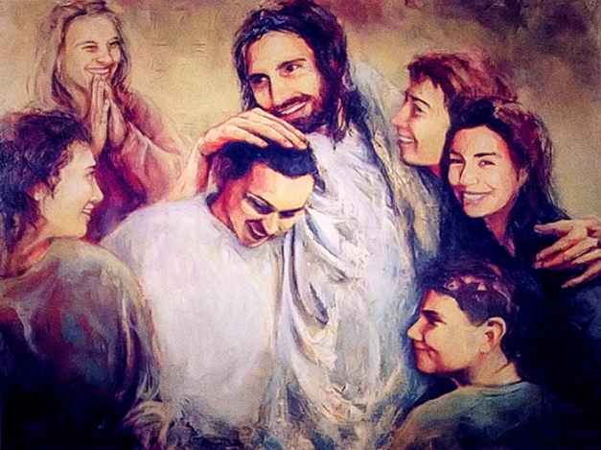
JE LI ISUS LUD?
“Kad je Isusova obitelj doznala za to, došli su po njega, jer su ljudi govorili da je lud” (Marko 3,21 NIV )
Što je navelo Isusovu obitelj da pomisli da je poludio (Marko 3,20-21)?
Prekomjerni rad, loša prehrana, stres zbog kontinuiranih rasprava s književnicima i farizejima...
Nakon kratke pauze, Marko nastavlja priču predstavljajući rodbinu koja je tražila Isusa: njegovu majku i njegovu braću (Marko 3,31).
Mogli bismo se pitati kakav nedostatak obzira prema njegovoj obitelji je ovde Isus pokazao! (Marko 3,32.33).
Ali izgled vara. Njegova majka i braća su bili u krivu. Napuštanje njihovog posla i očekujući da im se priključi, u tom trenutku bilo je štetno za njegovu misiju kao i za njih same.
Važnije od tjelesnih veza su veze koje ujedinjuju Isusa s njegovom duhovnom obitelji: "Tko god vrši Božju volju, moj je brat, sestra i majka" (Marko 3,35).

Slide 11
“Duh progona neće biti uzbuđen protiv onih koji nemaju veze s Bogom, pa nemaju moralnu snagu. Bit će potaknut protiv vjernika, koji ne čine ustupke svijetu i neće biti pokolebani njegovim mišljenjima, naklonošću ili protivljenjem. Religija koja nosi živo svjedočanstvo u korist svetosti i koja kori ponos, sebičnost, pohlepu i moderne grijehe, mrzit će svijet i površni kršćani... Kada trpite prijekor i progon, u izvrsnom ste društvu; jer Isus je sve to izdržao, i još mnogo toga. Ako ste vjerni stražari za Boga, ove stvari su vam kompliment. Herojske duše, koje će biti istinite ako stoje same, osvojit će neuništivu krunu."
Ellen G. White, Zdravstvena služba, str. 28 original.)

